Slide 1
TIẾNG VIỆT 1
Notes:
Tác giả bộ ppt Toán + TV1: Phan Thị Linh – Đà Nẵng
Sđt lh: 0916.604.268
+ Zalo: 0916.604.268
+ Facebook cá nhân: https://www.facebook.com/nhilinh.phan/
+ Nhóm chia sẻ tài liệu: https://www.facebook.com/groups/443096903751589
Hãy liên hệ chính chủ sản phẩm để được hỗ trợ và đồng hành trong suốt năm học nhé!

Slide 2
Khởi động
1
ếch cốm
sạch
lệch
kịch
chênh lệch
Notes:
Tác giả bộ ppt Toán + TV1: Phan Thị Linh – Đà Nẵng
Sđt lh: 0916.604.268
+ Zalo: 0916.604.268
+ Facebook cá nhân: https://www.facebook.com/nhilinh.phan/
+ Nhóm chia sẻ tài liệu: https://www.facebook.com/groups/443096903751589
Hãy liên hệ chính chủ sản phẩm để được hỗ trợ và đồng hành trong suốt năm học nhé!

Slide 3
Nhận biết
2
Vầng trăng sáng lấp ló sau rặng tre.
âng
ăng
ang
ăng
Notes:
Tác giả bộ ppt Toán + TV1: Phan Thị Linh – Đà Nẵng
Sđt lh: 0916.604.268
+ Zalo: 0916.604.268
+ Facebook cá nhân: https://www.facebook.com/nhilinh.phan/
+ Nhóm chia sẻ tài liệu: https://www.facebook.com/groups/443096903751589
Hãy liên hệ chính chủ sản phẩm để được hỗ trợ và đồng hành trong suốt năm học nhé!

Slide 4
Bài
59
ang ăng âng
S/130
Notes:
Tác giả bộ ppt Toán + TV1: Phan Thị Linh – Đà Nẵng
Sđt lh: 0916.604.268
+ Zalo: 0916.604.268
+ Facebook cá nhân: https://www.facebook.com/nhilinh.phan/
+ Nhóm chia sẻ tài liệu: https://www.facebook.com/groups/443096903751589
Hãy liên hệ chính chủ sản phẩm để được hỗ trợ và đồng hành trong suốt năm học nhé!

Slide 5
Đọc
3
ang
ăng
âng
s
ang
sang
́
Notes:
Tác giả bộ ppt Toán + TV1: Phan Thị Linh – Đà Nẵng
Sđt lh: 0916.604.268
+ Zalo: 0916.604.268
+ Facebook cá nhân: https://www.facebook.com/nhilinh.phan/
+ Nhóm chia sẻ tài liệu: https://www.facebook.com/groups/443096903751589
Hãy liên hệ chính chủ sản phẩm để được hỗ trợ và đồng hành trong suốt năm học nhé!

Slide 6
So sánh
ng
ă
ang
ăng
ng
âng
a
ng
â
Notes:
Tác giả bộ ppt Toán + TV1: Phan Thị Linh – Đà Nẵng
Sđt lh: 0916.604.268
+ Zalo: 0916.604.268
+ Facebook cá nhân: https://www.facebook.com/nhilinh.phan/
+ Nhóm chia sẻ tài liệu: https://www.facebook.com/groups/443096903751589
Hãy liên hệ chính chủ sản phẩm để được hỗ trợ và đồng hành trong suốt năm học nhé!

Slide 7
ang
ang
ang
làng
rạng
sáng
ăng
ăng
ăng
bằng
rặng
vẳng
âng
âng
âng
hẫng
tầng
vâng

Slide 8
Thư giãn nào!

Slide 9
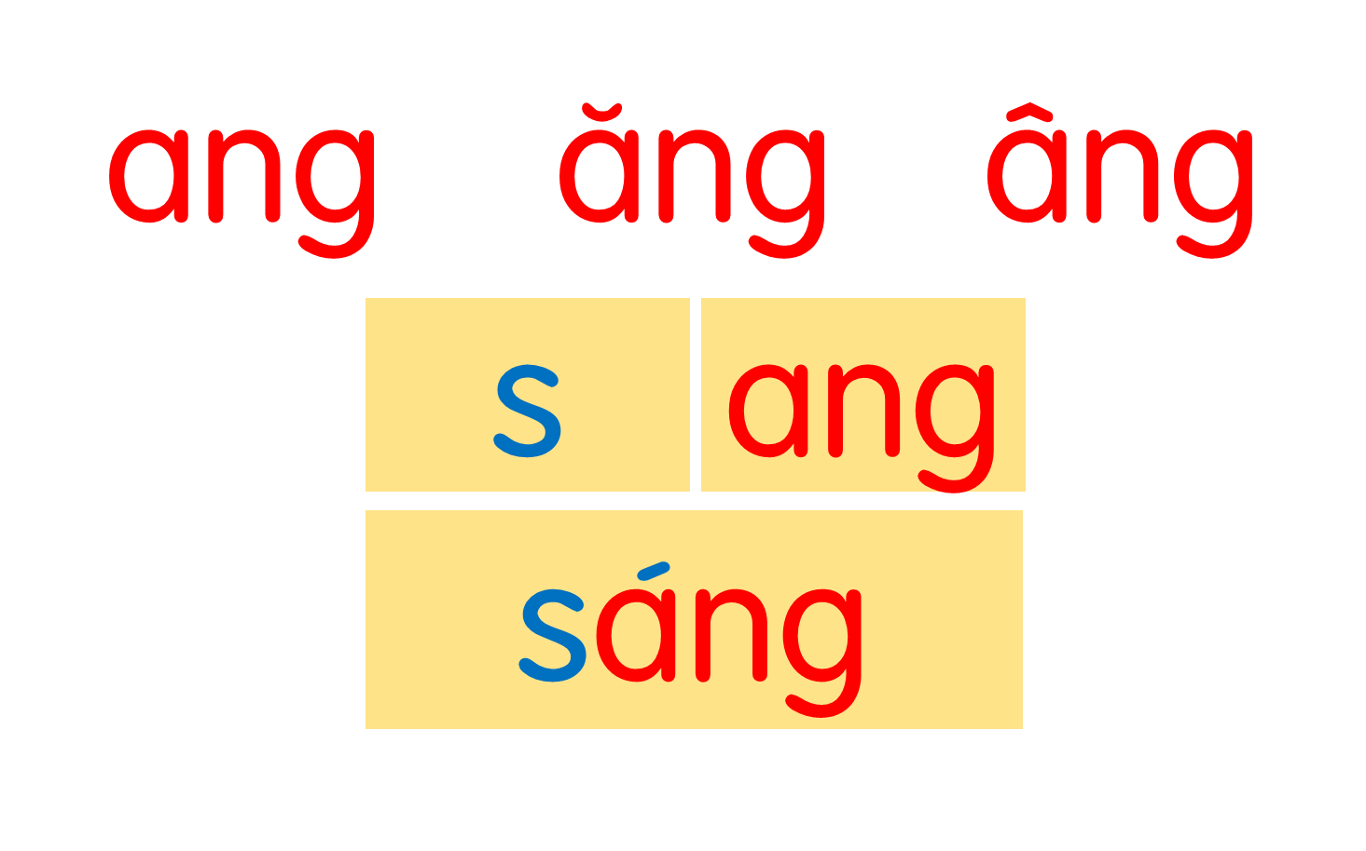
làng
rạng
sáng
bằng
rặng
vẳng
hẫng
tầng
vâng
Notes:
Ôn lại

Slide 10
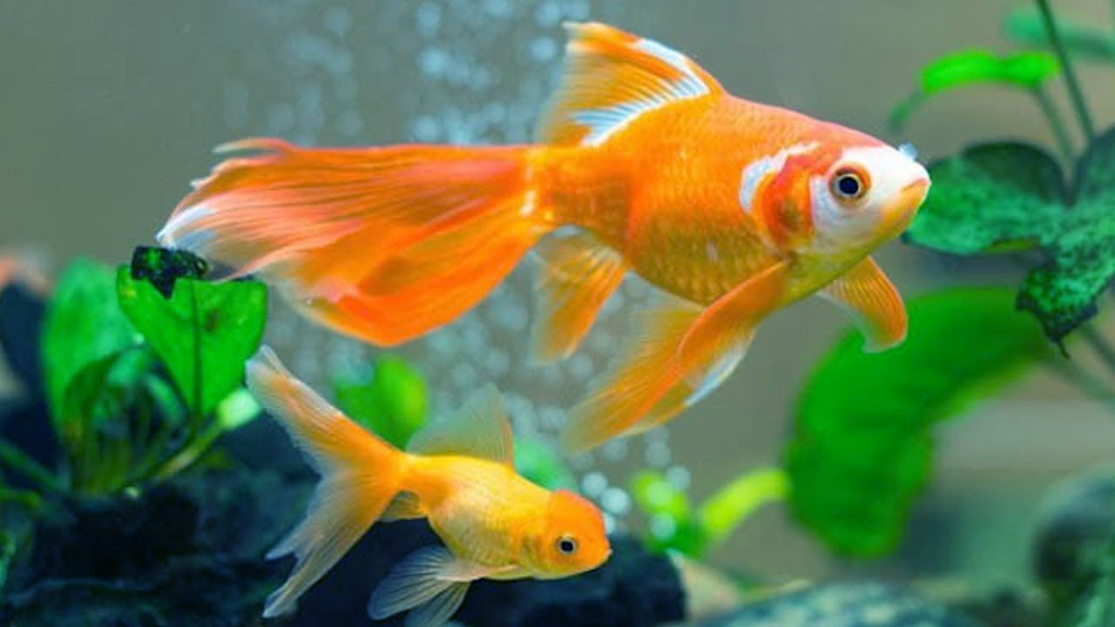
ang
cá vàng
Notes:
Hay còn gọi là CHIM ĐA ĐA

Slide 11
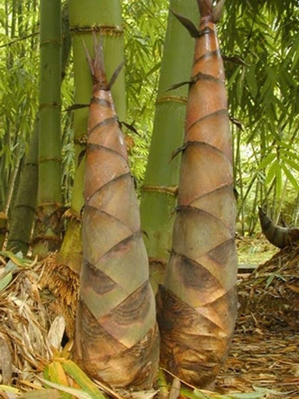
ăng
măng tre
Notes:
Chênh lệch về độ tuổi và cao thấp

Slide 12
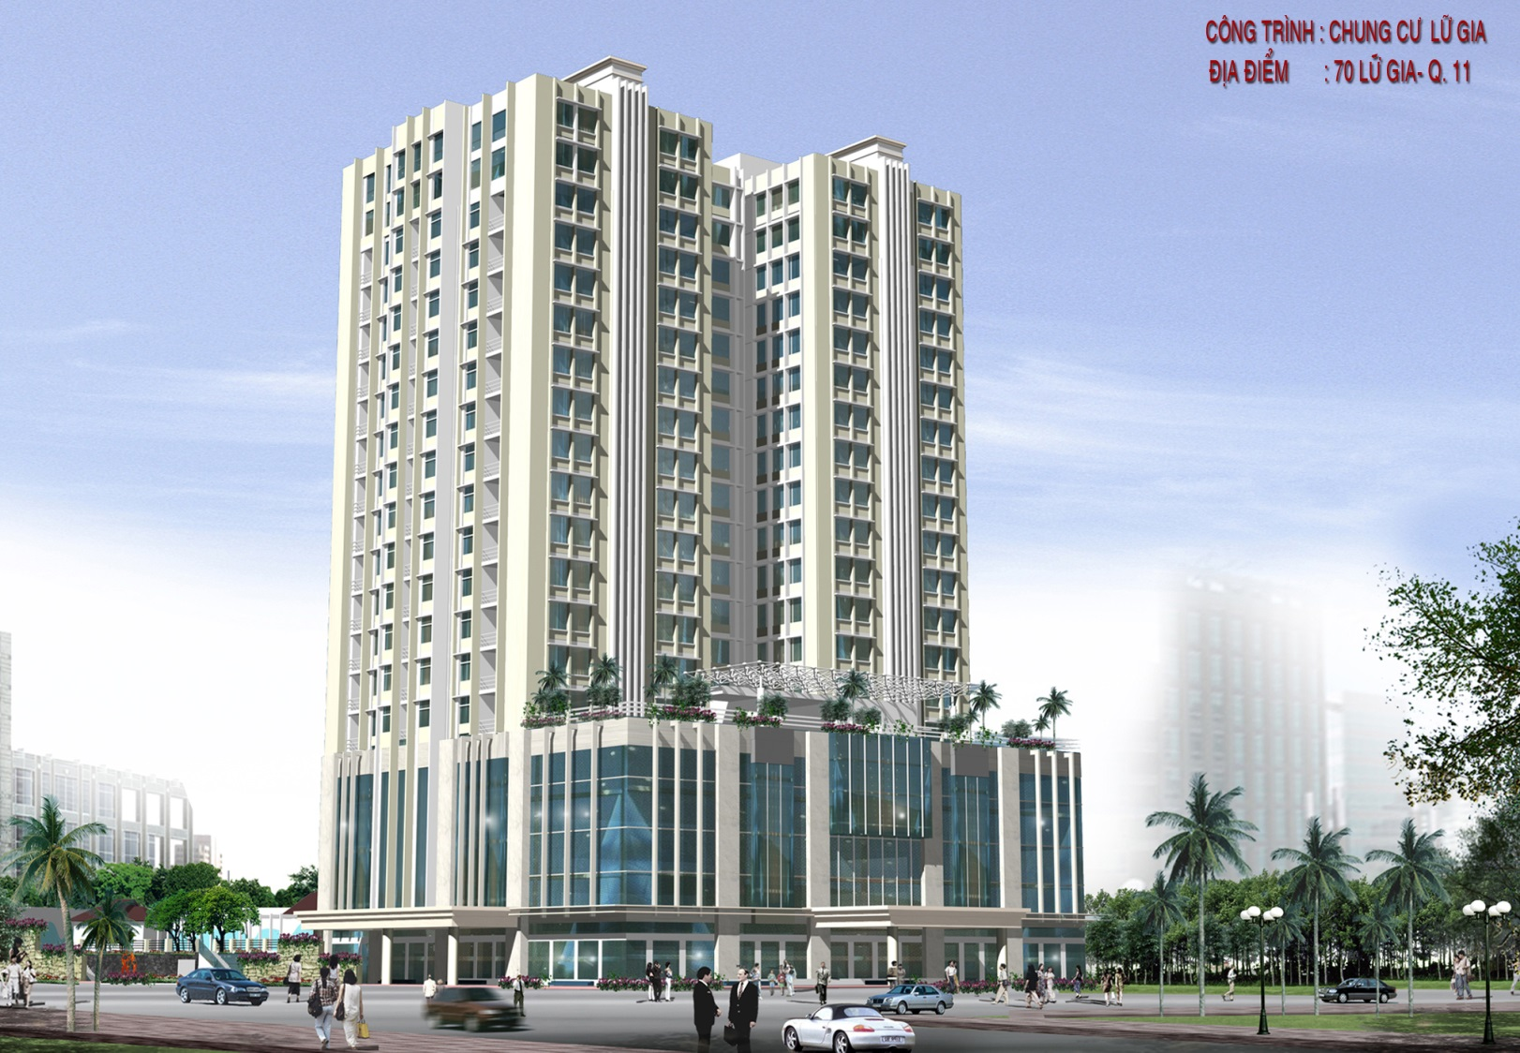
âng
nhà tầng

Slide 13
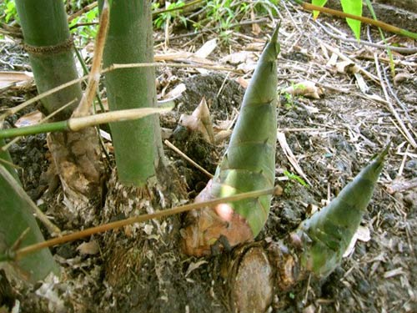
cá vàng
măng tre
nhà tầng

Slide 14
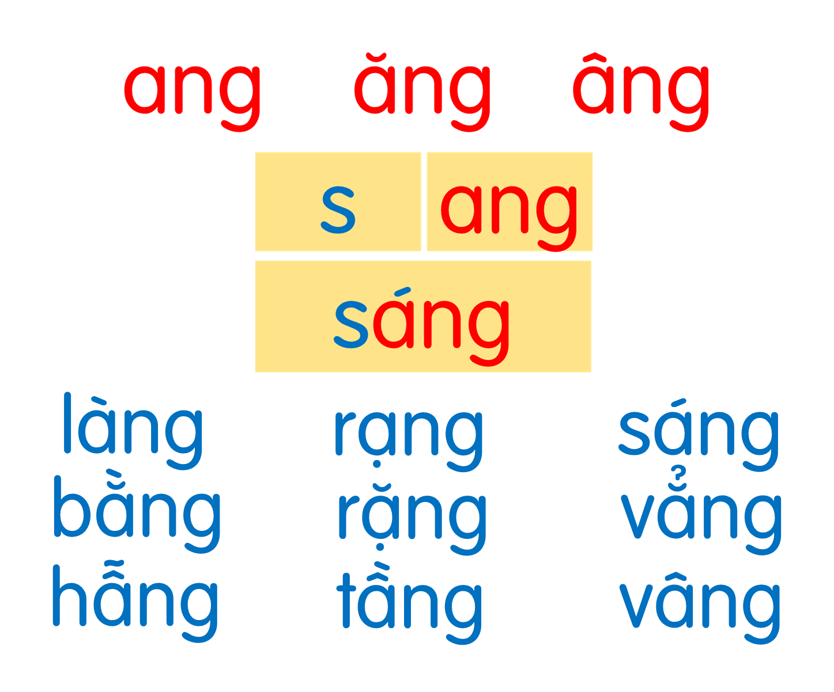
cá vàng
măng tre
nhà tầng
Notes:
Ôn lại

Slide 15
Hướng dẫn viết bảng
4
ang
ang

Slide 17
ăng
ăng

Slide 19
âng
âng

Slide 21
vàng

Slide 22
vàng

Slide 23
jăng

Slide 24
jăng

Slide 25
Ǉầng

Slide 26
Ǉầng

Slide 27
5
Viết vở
Trang 38

Slide 28
6
Đọc
nắng
chang
chang
Mèo con đi học
Hôm nay trời nắng chang chang
Mèo con đi học chẳng mang thứ gì
Chỉ mang một cái bút chì
Và mang một mẩu bánh mì con con.
(Phan Thị Vàng Anh)
chẳng
mang
mang
mang
Notes:
Chang chang: trời nắng gay gắt, ánh nắng chiếu thẳng xuống khắp nơi

Slide 29
nắng
chẳng
mang
chang chang
Notes:
Luyện luôn từ khó đọc nhé!

Slide 30
6
Đọc
Mèo con đi học
Hôm nay trời nắng chang chang
Mèo con đi học chẳng mang thứ gì
Chỉ mang một cái bút chì
Và mang một mẩu bánh mì con con.
(Phan Thị Vàng Anh)

Slide 31
Mèo con đi học
Hôm nay trời nắng chang chang
Mèo con đi học chẳng mang thứ gì
Chỉ mang một cái bút chì
Và mang một mẩu bánh mì con con.
(Phan Thị Vàng Anh)
Loài vật nào được nhắc đến trong bài?
Hôm nay mèo con đi học, thời tiết thế nào?
Khi đi học, mèo con mang theo những gì?
Em hãy nhận xét về nhân vật mèo con?

Slide 32
Mèo con đi học
Hôm nay trời nắng chang chang
Mèo con đi học chẳng mang thứ gì
Chỉ mang một cái bút chì
Và mang một mẩu bánh mì con con.
(Phan Thị Vàng Anh)
Loài vật nào được nhắc đến trong bài?
Hôm nay mèo con đi học, thời tiết thế nào?
Khi đi học, mèo con mang theo những gì?
Em hãy nhận xét về nhân vật mèo con?

Slide 33
Mèo con đi học
Hôm nay trời nắng chang chang
Mèo con đi học chẳng mang thứ gì
Chỉ mang một cái bút chì
Và mang một mẩu bánh mì con con.
(Phan Thị Vàng Anh)

Slide 34
Nói
7
Mặt trăng và mặt trời
Notes:
Tác giả bộ ppt Toán + TV1: Phan Thị Linh – Đà Nẵng
Sđt lh: 0916.604.268
+ Zalo: 0916.604.268
+ Facebook cá nhân: https://www.facebook.com/nhilinh.phan/
+ Nhóm chia sẻ tài liệu: https://www.facebook.com/groups/443096903751589
Hãy liên hệ chính chủ sản phẩm để được hỗ trợ và đồng hành trong suốt năm học nhé!

Slide 35
Notes:
Tác giả bộ ppt Toán + TV1: Phan Thị Linh – Đà Nẵng
Sđt lh: 0916.604.268
+ Zalo: 0916.604.268
+ Facebook cá nhân: https://www.facebook.com/nhilinh.phan/
+ Nhóm chia sẻ tài liệu: https://www.facebook.com/groups/443096903751589
Hãy liên hệ chính chủ sản phẩm để được hỗ trợ và đồng hành trong suốt năm học nhé!

Slide 36
mặt trăng
vâng lời
sáng sớm
nâng niu
Notes:
Tác giả bộ ppt Toán + TV1: Phan Thị Linh – Đà Nẵng
Sđt lh: 0916.604.268
+ Zalo: 0916.604.268
+ Facebook cá nhân: https://www.facebook.com/nhilinh.phan/
+ Nhóm chia sẻ tài liệu: https://www.facebook.com/groups/443096903751589
Hãy liên hệ chính chủ sản phẩm để được hỗ trợ và đồng hành trong suốt năm học nhé!

Slide 37
Dặn dò
Notes:
Tác giả bộ ppt Toán + TV1: Phan Thị Linh – Đà Nẵng
Sđt lh: 0916.604.268
+ Zalo: 0916.604.268
+ Facebook cá nhân: https://www.facebook.com/nhilinh.phan/
+ Nhóm chia sẻ tài liệu: https://www.facebook.com/groups/443096903751589
Hãy liên hệ chính chủ sản phẩm để được hỗ trợ và đồng hành trong suốt năm học nhé!

Slide 38
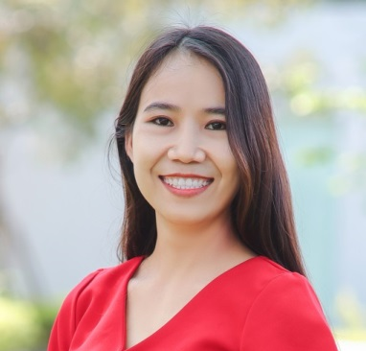
Người soạn : Phan Thị Linh
Năm sinh : 1990
Đơn vị công tác :
LH : 0916.604.268
Email : linhpt33@fe.edu.vn
Thân chào Quý Thầy Cô!
Người soạn rất mong nhận được phản hồi và góp ý từ Quý Thầy Cô để bộ giáo án ppt được hoàn thiện hơn.
Mọi thông tin phản hồi mong được QTC gửi về:
+ Zalo: 0916.604.268
+ Facebook cá nhân: https://www.facebook.com/nhilinh.phan/
+ Nhóm chia sẻ tài liệu: https://www.facebook.com/groups/443096903751589
* Thầy cô có thể liên hệ khi cần được hỗ trợ soạn giáo án điện tử.
Nếu thầy cô share sản phẩm, vui lòng hãy để nguồn tác giả ạ.
Hãy văn minh và tự trọng khi lan toả tài liệu.

